Slide 1
Природные зоны Северной Америки
Учитель географии
МОУ ВСОШ № 2 г. Твери
Кудряшова Надежда Васильевна.

Slide 2
Цели и задачи урока
Выявить основные черты природных зон Северной Америки;
Познакомить с характерными представителями животного и растительного мира;
Продолжить формировать умения составлять характеристику природных зон на основе работы с различными источниками знаний.

Slide 4
Такое расположение природных зон- особенность североамериканского континента, которая определяется:
рельефом,
влиянием океанов,
господствующими ветрами.

Slide 6
Заполнить таблицу «Природные зоны Северной Америки» По ходу изучения материала учащиеся осваивают терминологию; работают с картами атласа, учебника; заполняют таблицу «Природные зоны Северной Америки». С животным и растительным миром они знакомятся на основе докладов одноклассников.
Природная зона | рельеф | климат | почвы | растительный и животный мир | Изменение природы человеком
арктические пустыни
тундра
тайга
смешанные леса
широколиствен- ные леса
степи и лесостепи
пустыни и п/пустыни

Slide 7
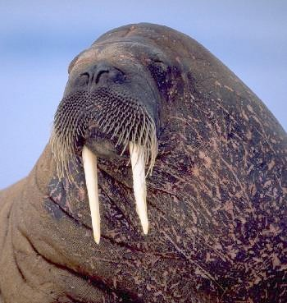
Арктическая пустыня и тундра

Slide 8
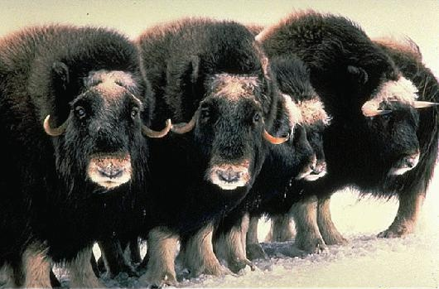
Овцебык – вес 400 кг, длина тела – 2.5 м, высота – 1.5. м, шерсть длиной до 90 см с пухом как у ангорской козы, в пургу ложатся всем стадом.

Slide 9
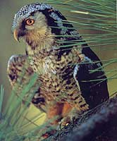
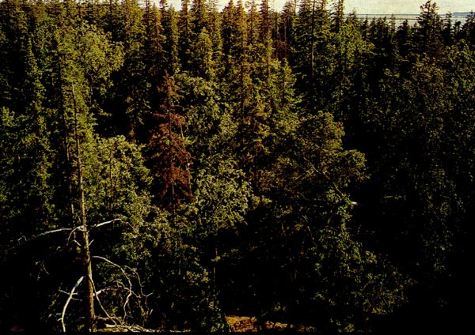
Тайга

Slide 10
Секвойя – высота 160 м, диаметр ствола 15 м,
возраст до 4 тысяч лет

Slide 11
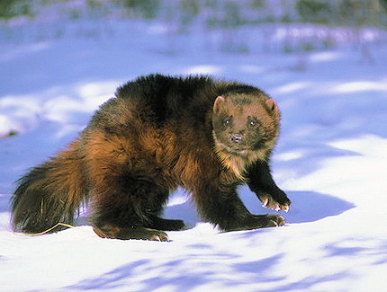
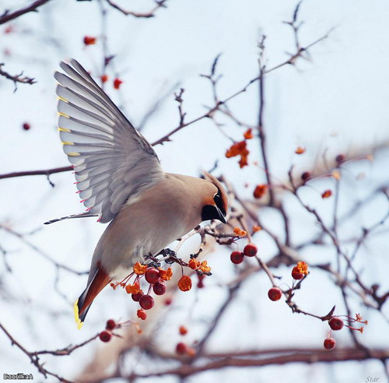

Slide 12
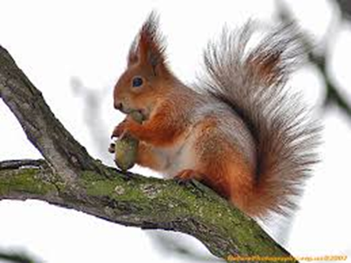
Смешанные леса

Slide 13
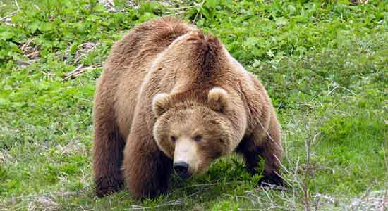
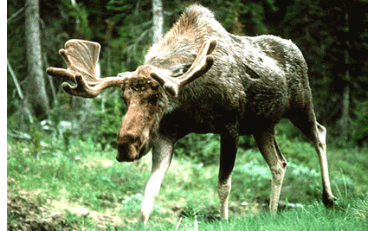
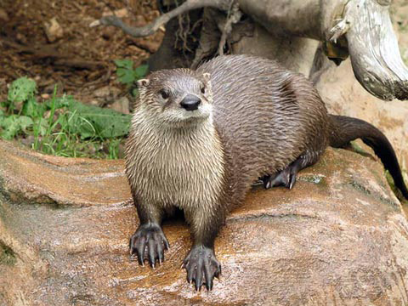
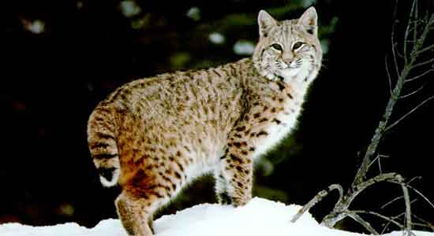

Slide 14
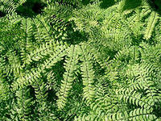
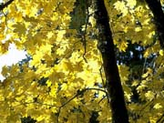
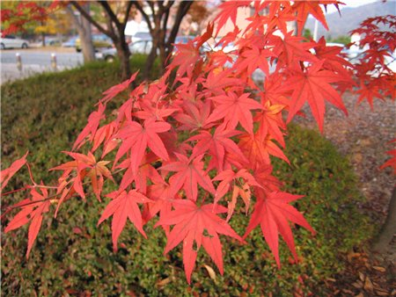
Широколиственные леса

Slide 15
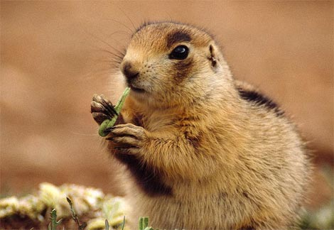
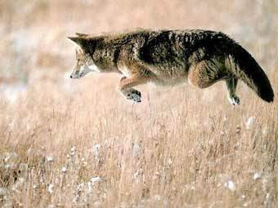
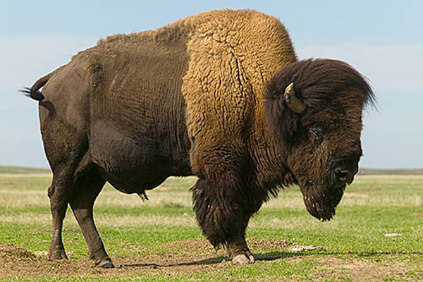
Степи- прерии
Шакал
Бизон – из 50 млн. зверей в
1880 году
осталось 200 штук.
Койот

Slide 16
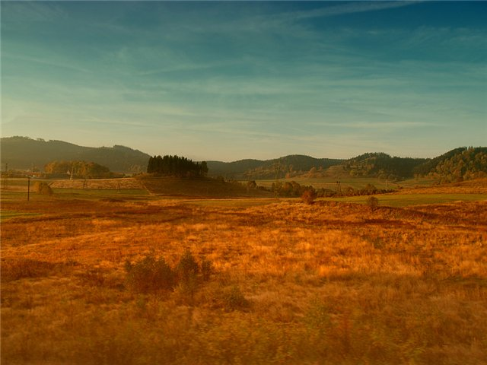
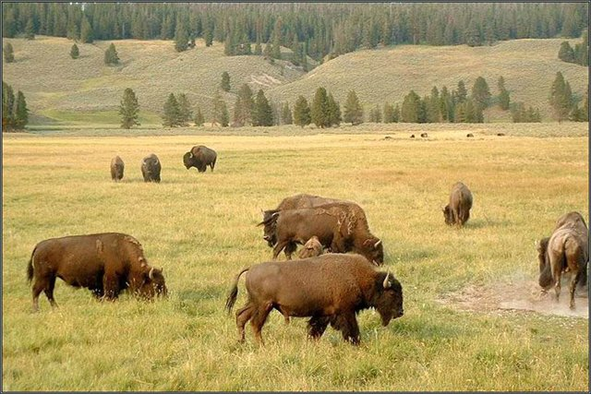

Slide 17
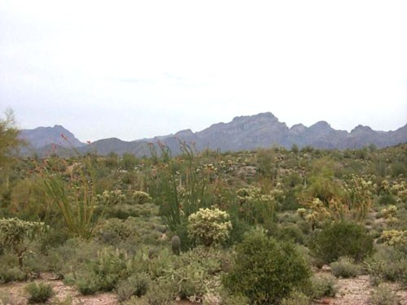
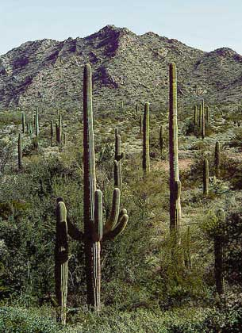
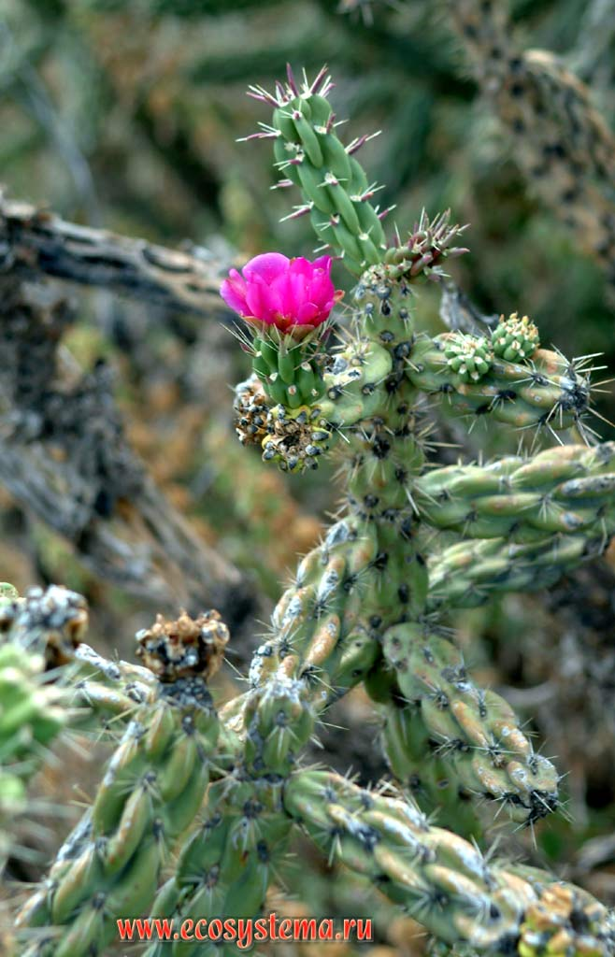
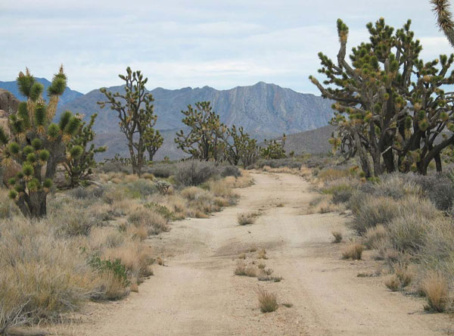
Полупустыни

Slide 18
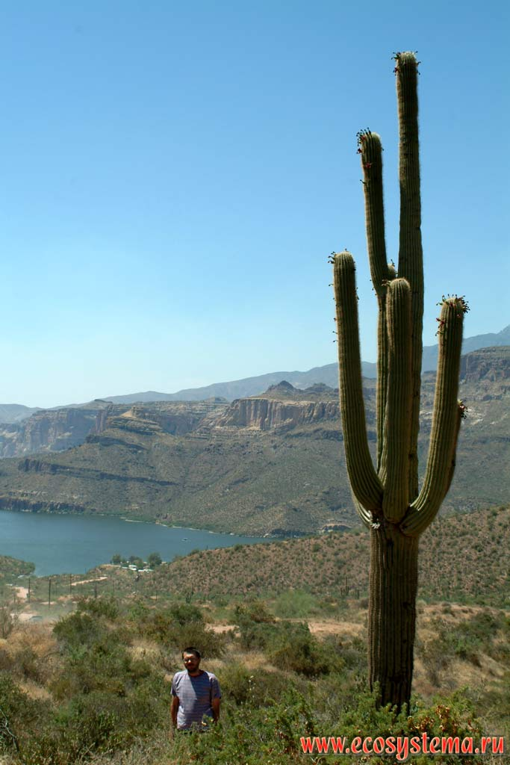
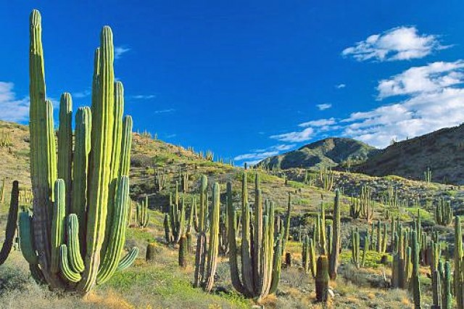
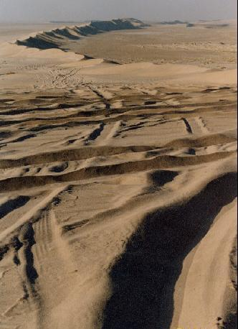
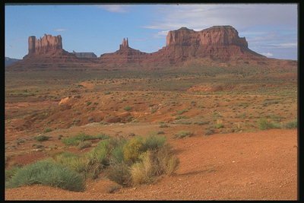
Пустыни

Slide 19
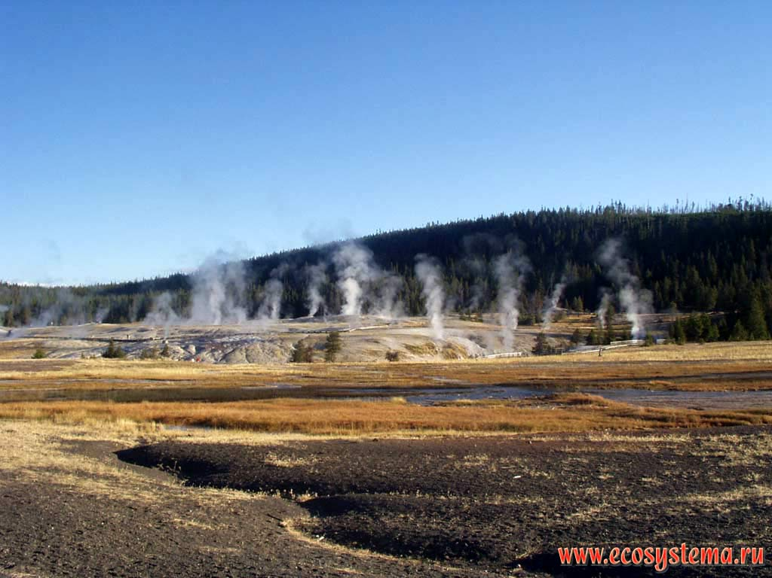
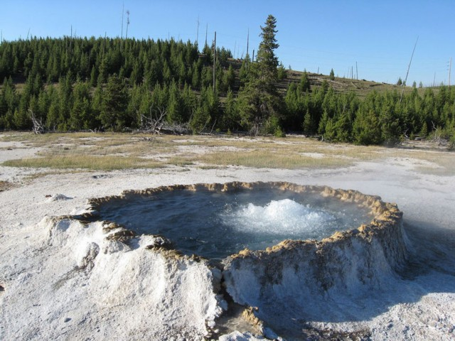
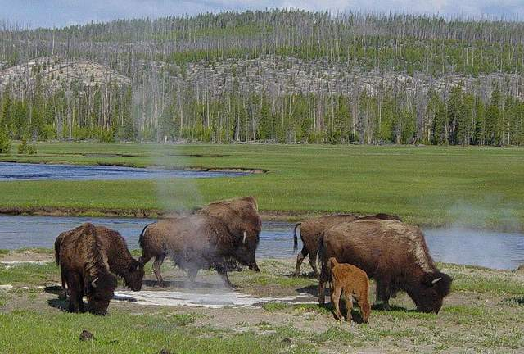
Йеллоустонский национальный парк , 1874 год

Slide 20
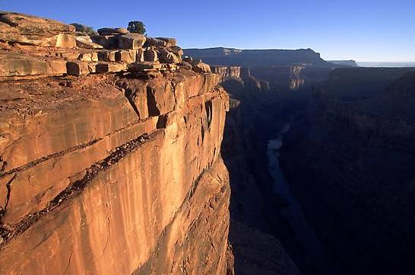
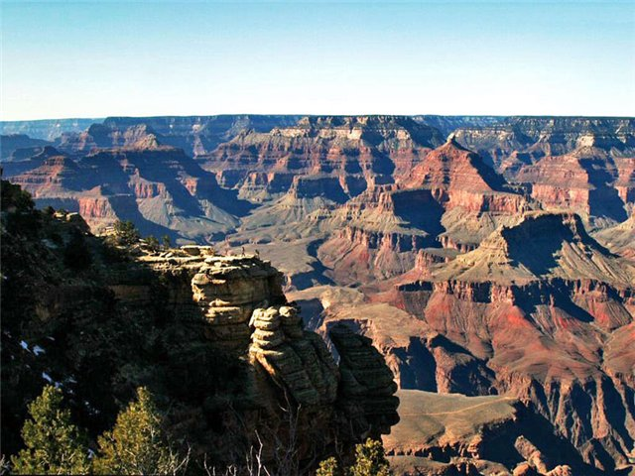
Большой каньон Колорадо
Длина -350 км, ширина – 28 км,
высота до 2000 м.
Реке понадобилось 10 миллионов лет для создания такой долины.
В ней представлена история Земли за 2,5 млрд. лет.

Slide 21
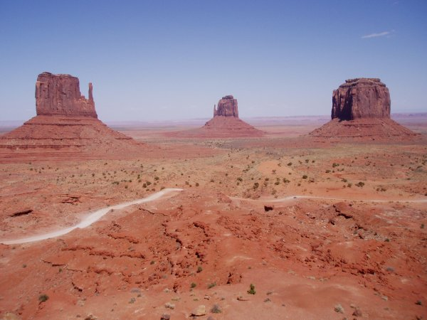
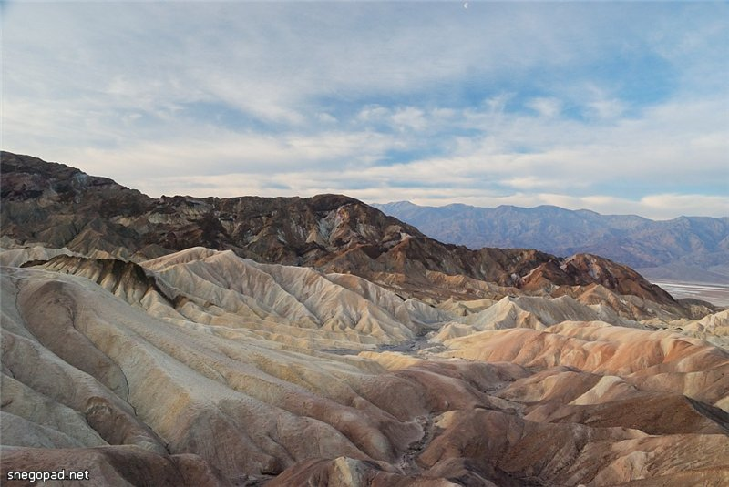
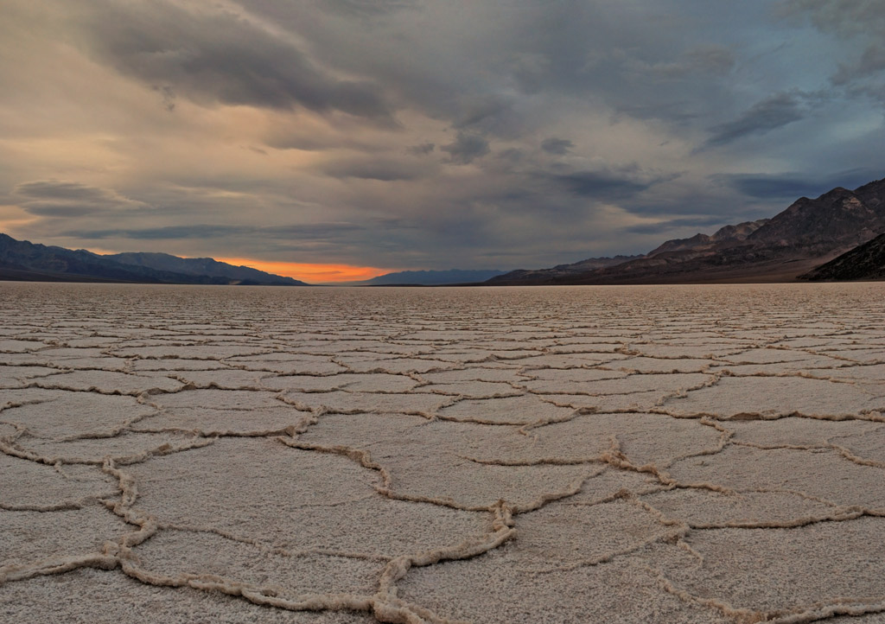
Долина Смерти – «Горящая земля», Т воздуха + 56,7 °, Т почвы + 94 °.

Slide 22
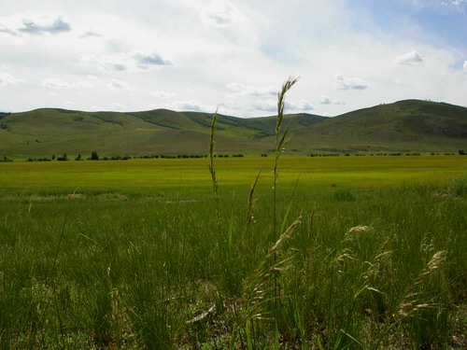
Проверка усвоения материала По описанию определите природные комплексы Северной Америки.
1. Этой местности свойственны низкие травы с преобладанием ковыля, мятлика, пырея. По ним бродят стада бизонов, олени, койоты, лисицы.

Slide 23
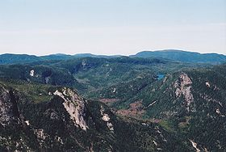
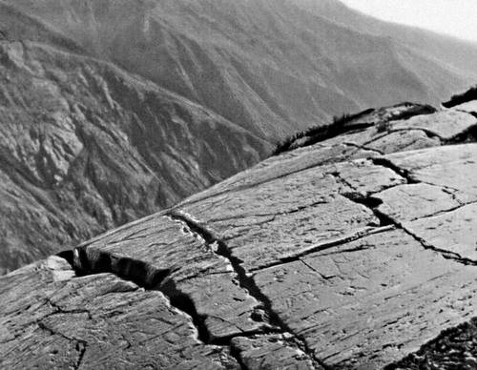
Проверка усвоения материала По описанию определите природные комплексы Северной Америки.
2. Повсюду неоспоримые свидетельства оледенения. «Бараньи лбы», «курчавые скалы», песчаные гряды с валунами и галечником чередуются с озерными котловинами, явно выпаханными ледником.

Slide 24
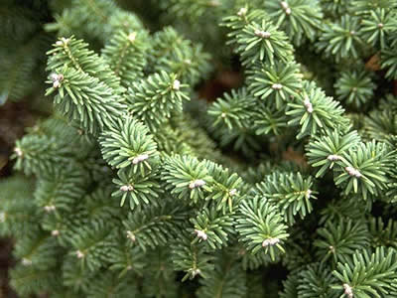
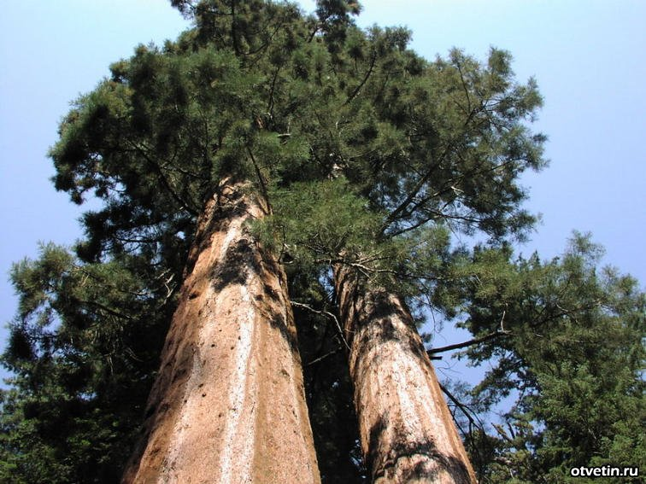
Проверка усвоения материала По описанию определите природные комплексы Северной Америки.
3. Здесь господство принадлежит хвойным породам. Деревья: туя гигантская, ель, гигантская пихта – достигают высоты 45-60 метров. Особенно хороша секвойя.

Slide 25
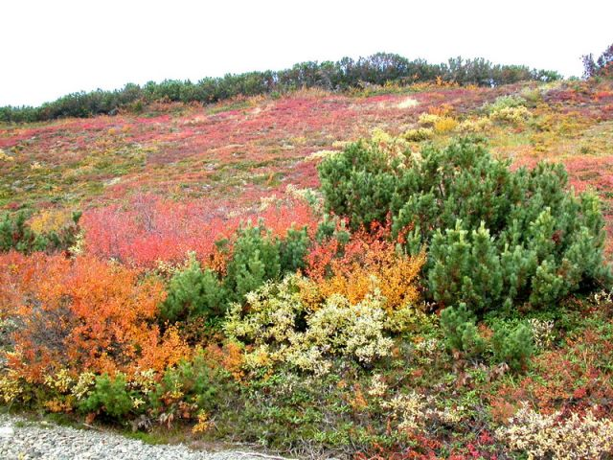
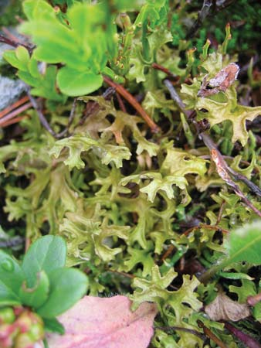
Проверка усвоения материала По описанию определите природные комплексы Северной Америки.
4. 85% территории занимает ледяной щит, остальные 15% - береговое окаймление, покрытое мхами, лишайниками, ковром из цветов. Иногда встречаются жалкие березы, карликовые стелющиеся ивы.

Slide 26
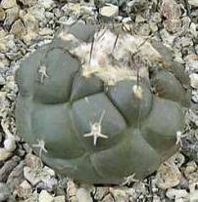
Проверка усвоения материала По описанию определите природные комплексы Северной Америки.
5. То слева, то справа поодиночке и группами растут высоченные агавы, видны серо-зеленые лепешки кактусов, опунций. Издали те, что поменьше, напоминают зреющие арбузы. Но есть и покрупнее.

Slide 27
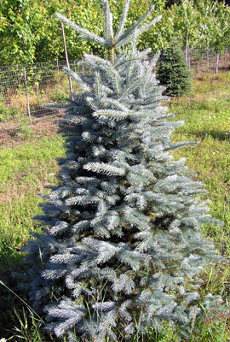
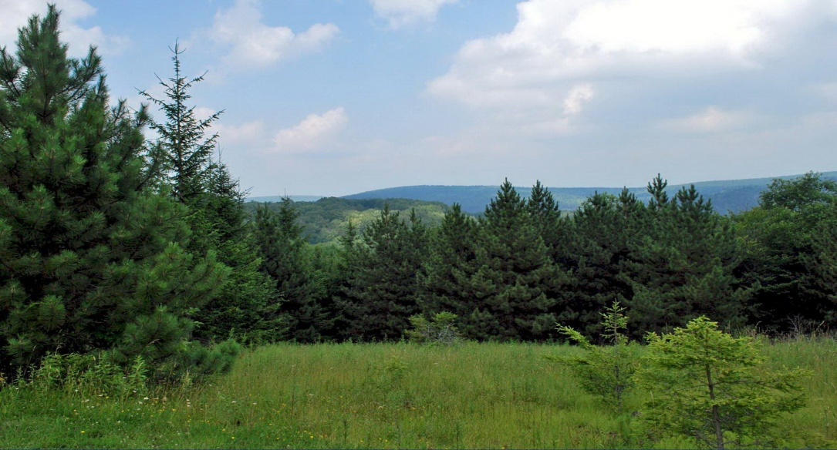
Проверка усвоения материала По описанию определите природные комплексы Северной Америки.
6. Здесь можно встретить разнообразие лиственных и хвойных пород. Поистине в этих местах собралась прекрасная компания: дубы, орешник, буки, осины, ясени, липы, березы, кедры, ели, сосны.

Slide 28
Домашнее задание
§ 46, вопросы: 1, 3,4,6.
Подготовить сообщения о народах Северной Америки.

Slide 29
Спасибо за внимание !

